Slide 1

SEOUL BUS
DESIGN OF DATA STRUCTURE
20145523
KIM SANGHEON

Slide 2
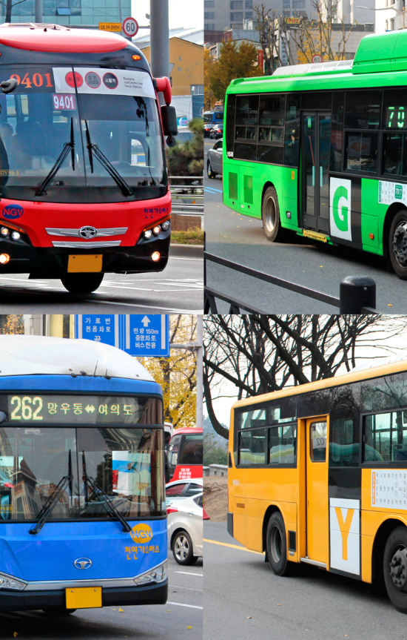
WORK FLOW
GraphTotal.py
NodeData.csv
GraphNode.py
BusRoute1807.csv
GraphEdge.py
DSPRJ.py
XML2DataFrame.py

Slide 3
WEIGHT ALGORITHM
WEIGHT = (버스 노선들의 일일 총 운행 수의 합) / (정류소 사이의 직선거리)
같은 노선, 다른 회사들의 총 운행 수 모두 포함
이름은 같으나 다른 식별ID를 가지는 정류소들 모두 따로 분류
추가적인 데이터 활용 필요

Slide 4
REQUIRED LIBRARIES
NUMPY
PANDAS
NETWORKX
REQUESTS
xml.etree.ElementTree
CSV
ITERTOOLS
MATPLOTLIB

Slide 5
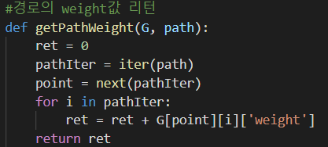
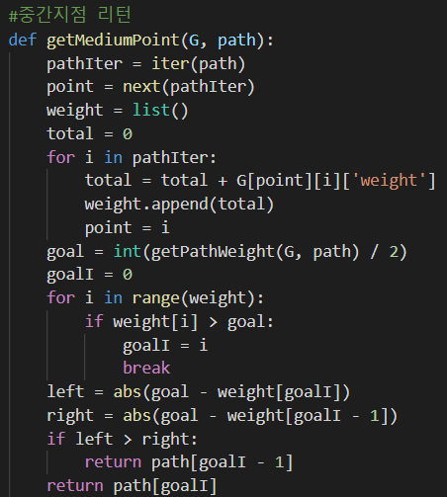
SEARCHING MEDIUM POINT

Slide 6
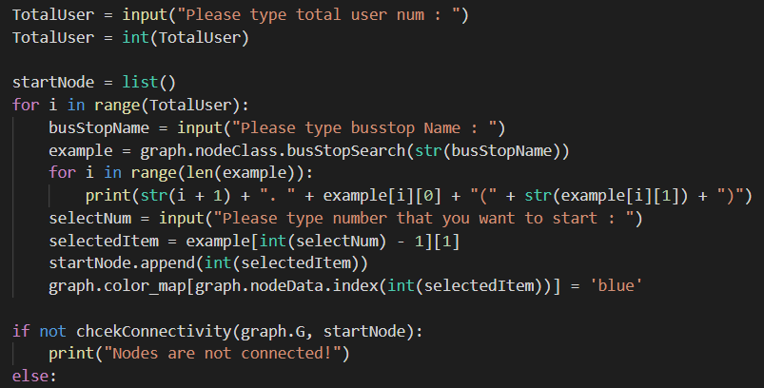
DSPRJ.py

Slide 7
TESTING
다수의 사용자 입력
사용자가 입력한 노드는 파랑색
다익스트라 알고리즘을 통해 찾아진 노드는 녹색
사용자로부터 Answer노드까지의 거리 CMD 표시

Slide 8
TESTING

Slide 9
EVALUATION
예상외로 많은 데이터 예외 값들 존재
같은 이름, 다른 ID의 정류소들 다수 존재
같은 노선, 다른 회사의 노선들 다수 존재
API 데이터 문제
데이터 변동의 문제
설계의 변경
API 및 데이터의 문제
문제점 발견, 설계 변경, 코드 변경 이라는 번거로운 작업 다수 존재
API 사용의 어려움
다소 난해한 기본 설정들 다수 존재
익숙하지 않은 언어 자체의 어려움

Slide 10
Q/A

